Slide 1
Phát Hiện Khẩu Trang (Mask Detection)
Đồ án môn học Deep Learning
Trường Đại học Hoa Sen
Nhóm: 7
Giảng Viên Hướng Dẫn:
ThS. Phan Hồng Trung

Slide 2
Lời Mở Đầu
Xu hướng công nghệ: Trí tuệ Nhân tạo và đặc biệt là Học sâu (Deep Learning) đang thay đổi cách giải quyết các vấn đề trong thực tế.
Mục tiêu đồ án: Tập trung ứng dụng mạng nơ-ron tích chập (CNN) kết hợp với kỹ thuật Transfer Learning.
Ứng dụng thiết thực: Giải quyết bài toán nhận diện trạng thái đeo khẩu trang qua hình ảnh và camera một cách tự động, chính xác.

Slide 3
Khái Quát Vấn Đề
Tình trạng hiện tại
Việc giám sát thủ công tại các khu vực công cộng như bệnh viện, trường học hay sân bay tốn rất nhiều nhân lực và không đảm bảo tính liên tục.
Giải pháp đề xuất
Xây dựng một hệ thống tự động phát hiện và cảnh báo. Đây là một giải pháp công nghệ thiết yếu, giúp kiểm soát an toàn một cách nhanh chóng và tối ưu chi phí vận hành.

Slide 4
Mô Tả Bài Toán (Phân Loại Trạng Thái)
Hệ thống được thiết kế để phân loại đối tượng thành 3 nhóm trạng thái chính:
1
With Mask (Đeo khẩu trang):
Simple: Nhìn thẳng, rõ nét.
Complex: Bị che khuất một phần hoặc góc nghiêng.
2
Without Mask (Không đeo): Khuôn mặt lộ rõ hoàn toàn, không có vật cản.
Incorrect Mask (Đeo sai quy cách):
Chỉ che miệng (MC).
Lệch mũi, lệch cằm (MMC).
Hệ thống sẽ nhận diện để đưa ra cảnh báo nhắc nhở.
3

Slide 5
Tập Dữ Liệu (Dataset)
Nguồn & Quy Mô
Cấu Trúc Quản Lý
Nguồn: Face Mask Dataset (Kaggle).
Quy mô: 14,535 hình ảnh đa dạng bối cảnh.
Phân chia: 80% Train - 20% Validation.
Phương pháp: Folder-as-label.
Tên thư mục chính là nhãn của ảnh, không cần file annotation phụ (XML/JSON).
Dễ dàng tự động hóa luồng đưa dữ liệu vào mô hình.

Slide 6
Tiền Xử Lý Dữ Liệu
Với số lượng ảnh lớn, hệ thống áp dụng các bước tiền xử lý nghiêm ngặt để tối ưu phần cứng:
Load dữ liệu: Quét thư mục, gán nhãn tự động thành mảng số nguyên.
Tối ưu RAM: Áp dụng cơ chế Lazy Loading thông qua thư viện tf.data. Hình ảnh được đọc song song bằng hàm decode_jpeg.
Chuẩn hóa (Normalization): Resize ảnh về kích thước chuẩn và đưa giá trị pixel về khoảng [-1, 1]. Bước này cực kỳ quan trọng để dữ liệu đầu vào tương thích hoàn toàn với mạng MobileNetV2.

Slide 7
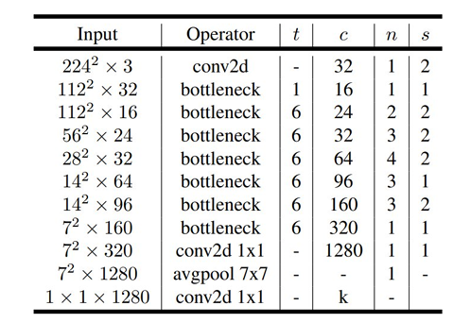
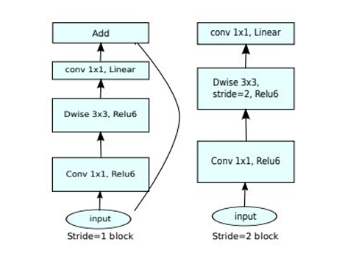
Kiến Trúc Mô Hình Học Sâu
1. Backbone: MobileNetV2
Lựa chọn mạng nhẹ, tốc độ cao, phù hợp với các bài toán Real-time trên thiết bị có tài nguyên hạn chế.
Cấu trúc chi tiết các tầng của mạng MobileNetV2
Cấu trúc mô hình của MobileNetV2

Slide 8
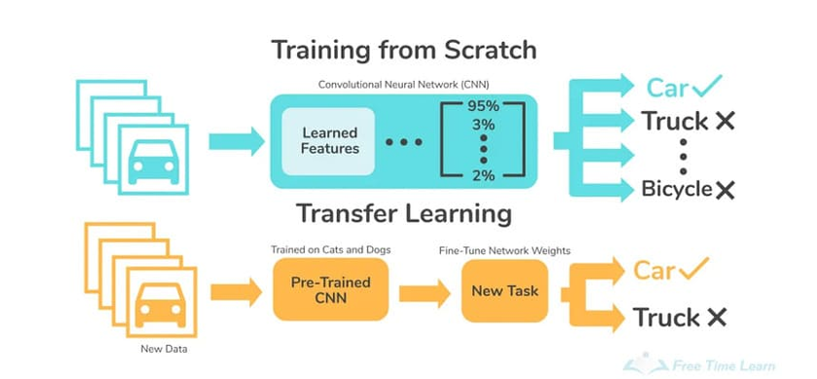
Kiến Trúc Mô Hình Học Sâu
2. Kỹ Thuật Transfer Learning
Kế thừa trọng số đã được huấn luyện trên tập ImageNet khổng lồ. Đóng băng các lớp trích xuất đặc trưng để giữ lại các tri thức thị giác đã học.
Bảng so sánh giữa Train mô hình CNN từ Scratch và Transfer Learning

Slide 9
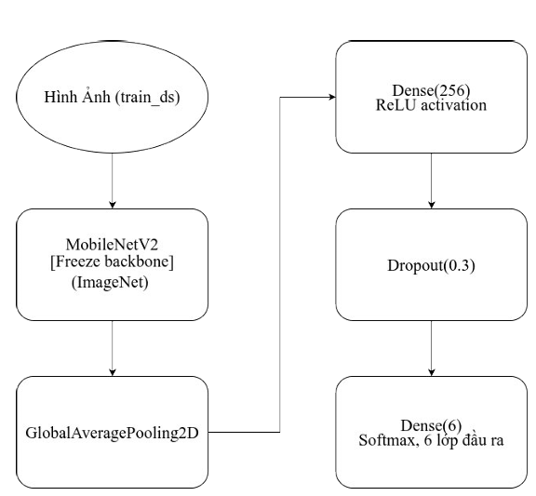
Kiến Trúc Mô Hình Học Sâu
3. Custom Head (Đầu ra tùy chỉnh)
Lớp Global Average Pooling.
Kỹ thuật Dropout (0.3) để hạn chế Overfitting.
Lớp Dense kết thúc bằng hàm Softmax phân loại 6 nhãn.
Workflow của Mô Hình Huấn Luyện

Slide 10
Quá Trình Huấn Luyện (Callbacks)
Nhóm sử dụng bộ 3 Callbacks để tự động điều hướng quá trình học:
EarlyStopping: Dừng sớm huấn luyện nếu val_loss không giảm sau 3 epoch, phục hồi trọng số tốt nhất.
ModelCheckpoint: Liên tục theo dõi và lưu lại cấu trúc mô hình có kết quả cao nhất trong quá trình chạy.
ReduceLROnPlateau: Tự động giảm Learning rate khi mô hình có dấu hiệu hội tụ chậm (loss bão hòa).
→ Kết quả: Quá trình tối ưu thời gian, dừng sớm ở epoch 12 thay vì 50.

Slide 11
Kết Quả Đánh Giá Tổng Thể
Độ hội tụ: Mô hình đạt kết quả xuất sắc trên tập kiểm thử tĩnh.
Hàm mất mát (Loss): Tối thiểu hóa thành công, đạt mức rất thấp: 0.2080.
F1-Score tổng thể: Đạt 0.93 trên quy mô gần 3,000 ảnh kiểm thử, chứng minh khả năng hoạt động cực kỳ đáng tin cậy.
92.7%
Validation Accuracy

Slide 12
Phân Tích Chỉ Số F1-Score (Chi Tiết)
Đánh giá hiệu năng dự đoán chi tiết trên từng nhãn phân loại:
Without Mask (Simple): 97% (Nhận diện tuyệt vời)
With Mask (Simple): 95%
Incorrect Mask (Che miệng): 91%
Incorrect Mask (Lệch mũi): 89%
Without Mask (Complex): 83%
With Mask (Complex): 81%
Nhận xét
Các nhóm ”Complex” (Góc nghiêng, che khuất) có giảm nhẹ do nhiễu môi trường, nhưng con số >80% vẫn rất khả quan đối với một kiến trúc mạng nhẹ.

Slide 13
Demo: Phân Loại Ảnh Tĩnh
Tự động hóa hoàn toàn: Xây dựng luồng pipeline tự động chuyển đổi ảnh đầu vào, dự đoán và thực hiện Reverse Mapping từ nhãn số ra text.
Thử nghiệm thực tế: Khi đưa các hình ảnh mới trên mạng vào thử nghiệm (không thuộc tập dữ liệu huấn luyện).
Kết quả: Mô hình nhận diện chuẩn xác. Độ tự tin (Confidence Score) thường xuyên giữ ở mức 80% - 90%, bắt dính cả các lỗi đeo sai tinh vi.

Slide 14
Demo: Camera Thực Tế (Real-time)
Thách thức
Tích hợp với luồng Camera trực tiếp gặp nhiều nhiễu hạt, ánh sáng thay đổi liên tục, và hiện tượng trễ khung hình (FPS) phụ thuộc vào phần cứng.
Kết quả đạt được
Hệ thống vẫn bắt dính khuôn mặt (Face Tracking) và duy trì ổn định việc nhận diện trạng thái khẩu trang. Các trường hợp quay góc nghiêng hoặc xuất hiện nhiều người trong một khung hình vẫn được xử lý mượt mà.

Slide 15
Q&A
Cảm ơn Thầy và các bạn đã chú ý lắng nghe!
Nhóm rất mong nhận được những góp ý và câu hỏi từ Thầy ạ!

